Slide 1
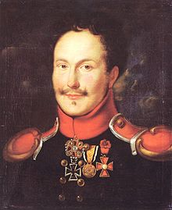
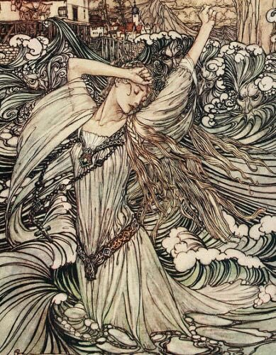
UNDINE (1811)
von Friedrich de La Motte-Fouqué
WiSe 2018-2019
Deutsche Literatur 2 (LLS-TUR)
Dott.ssa B. BERSELLI
beatrice.berselli@studenti.univr.it

Slide 2
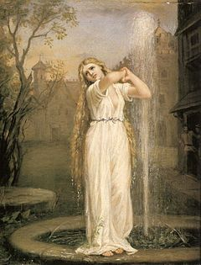
1) Woher stammt “Undine”?
WASSERGEIST (Paracelsus Liber de Nymphis, Sylphis, Pygmäeis et Salamandris et de caeteris spiritibus, 1566)
"UNDINE-STOFF" (Sage des Geschlechtes der Stauffenberger, 1320): germanische Folklore
Verschiedene Interpretationen des Stoffes: Mittelalter, Romantik (...)

Slide 3
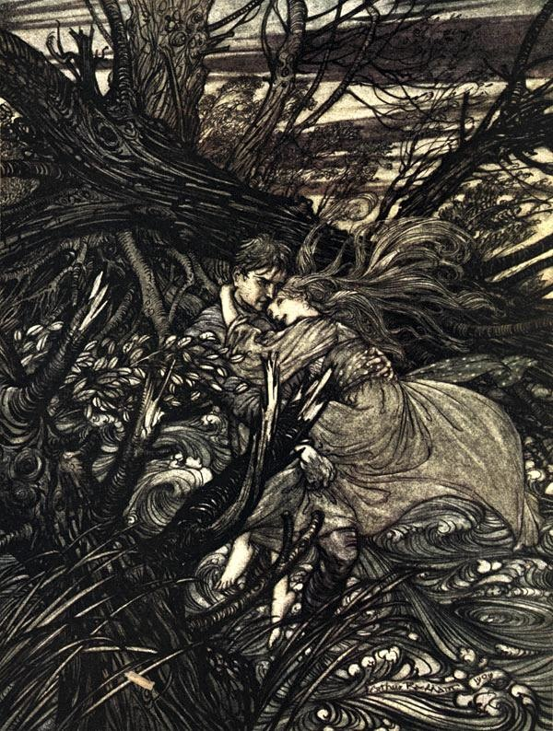
2) Die Bedeutsamkeit von “Undine” in der Romantik
Wiederlebendigung der alten, mittelalterlichen germanischen Stoffe (Mythen, Sagen, Legenden, Rittersgeschichten usw.) als Steigerung des nationalen Bewusstseins in Zeit der napoleonischen Kriege + als Gegensatz zur Antike-Rezeption des Klassizismus und der Aufklärung;
"Wasserfrau" als Verkörperung der gefährlichsten Seite der Natur und als Symbol für "Fruchtbarkeit";
Betonung des "Übersinnliches", "Dämonisches", "Mythisches", "Unheimliches", "Phantastisches", "Wunderbares", "Märchenhaftes", "Antirationales" usw.
Wichtige STICHWORTE und BEGRIFFE für die Romantik: Wanderung, Nacht und Dunkelheit, Eros vs. Thanatos, das Unbekannte, die bezaubernde/faszinierende Frau, die Verbindung mit der Natur, die "progressive Universalpoesie" (Schlegel+Novalis)

Slide 4
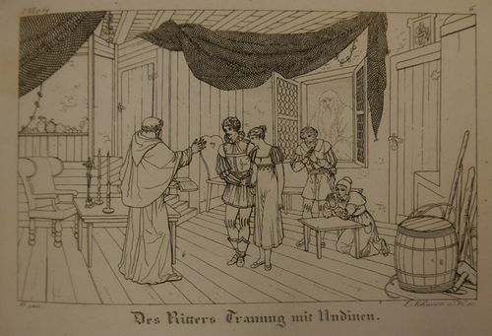
3) Fouquès “Undine”
Zeitschrift Jahreszeiten (1811)
Motiv der MARTENEHE
Mittelalterliches Wasserfrauenmythos
Typische, romantische Themen (das Wunderbare, das Exotische, das Abenteuerliche, das Sinnliche, das Schaurige, die Abwendung von der Zivilisation vs. die Hinwendung zur Natur und Vergangenheit/Mittelalter, der Traum der Einheit von Mensch und Natur als unerfüllbare Utopie im Diesseits und nur nach dem Tod möglich; Fischers Christentum vs. Undines Heidentum)

Slide 5
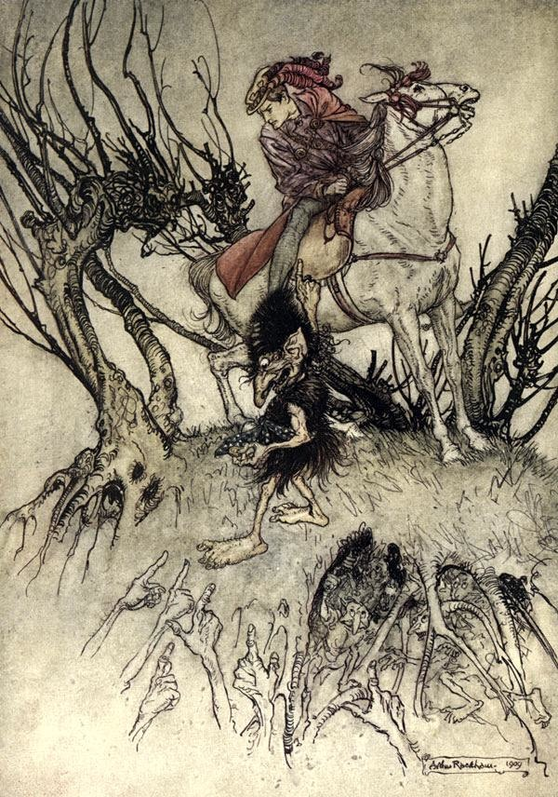
7) Stil von “Undine”
"Märchen" aber auch "Erzählung" (Vorgriffen/Rückblenden; mehrschichtig angelegte/dynamische Figuren; kein "Happy-End";
Symmetrische Struktur (Kapitel 1-9: Bewegung Huldbrands hin zu Undine/Idylle/Naturwelt; Kapitel 11-19 Bewegung Huldbrands fort von Undine/Entfremdung/Zivilisationswelt; Kapitel 10: Ausnahme/Zentrum)
Auktorialer, allwissender Erzähler
Oxymora (Unterstreichung der zwei verschiedenen Gegenwelten)
Bildhafte Sprache

Slide 6
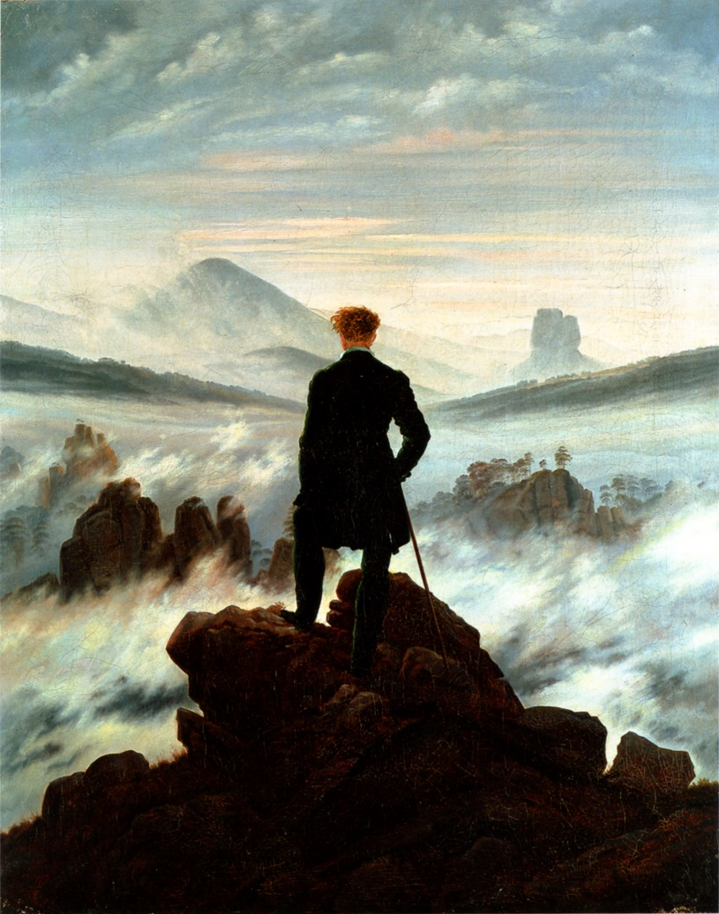
4) Das Thema «NATUR vs. ZIVILISATION»
Fischer (Natur) vs. Huldbrand (Zivilisation)
Geisterwelt vs. Ritterwelt
Die Natur BEVOR Huldbrands Ankunft/Zivilisation: Stimmungsvolle Naturschilderungen, Unberührtheit, Abgeschiedenheit, Idylle, das Leben im Einklang mit der Natur, Fröhlichkeit;
Die Natur NACH Huldbrands Ankunft/Zivilisation: Sturm/Überschwemmung, Katastrophen, Verwirrung, Tragödie, Wehmut, Melancholie (als Folge der Adams Sünde)
Kritik zur menschlichen Versuch, die Natur zu domestizieren (Makrokosmos vs. Mikrokosmos: unerfüllbare Utopie der kosmischen Aussöhnung; "Umarmung“; Sünde)
Unmöglicher Wunsch nach Ausbrechen aus der Entfremdung

Slide 7
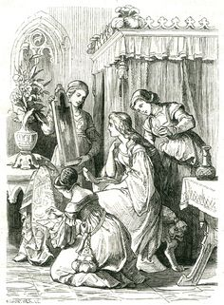
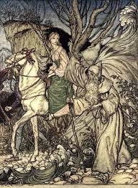
5) Die Frauenfiguren in “Undine” und in der Romantik
Die Frau als Verkörperung von NATUR vs. Der Mann als Verkörperung von ZIVILISATION/KULTUR
Wasserfrau als ein Bindeglied zur Natur/ursprünglicher Harmonie
UNDINE: Verkörperung der Natur, das Unbewusste, die irrationale Triebe (die romantische Frau) vs. BERTALDA: Vertreterin einer einfachen-nicht verzauberten Frau, eitle, sie folgt die gesellschaftlichen Konventionen (die domestizierte Frau)
Zwei Bilder: → Das Bild des Menschen, wie er sein könnte (Undine als Kind)
→ Das Zerrbild, welches das Patriarchat aus ihm zu machen imstande ist. (Undine als demütige Haus- und Ehefrau, die sich in der Zivilisationswelt nicht drein findet.

Slide 8
Vielen Dank für Ihre Aufmerksamkeit! ☺

